Slide 1
SACC游戏组 is Coming
他来了，他来了，他带着游戏组介绍的PPT来了。
演示人：吴建博

Slide 2

游戏组的宗旨
我们是计算机学院、软件学院、网络空间安全学院大学生技术协会技术部旗下的游戏组。
组里中干暂时就只有我一个，但是我们还有很多合作伙伴-华夜工作室、很多拥有更强技术的大佬。
那么游戏组的宗旨是什么呢？
我们不仅仅做游戏，更专注于你的全方位发展，我们希望能够起到一种启蒙的作用，类似于引路人的作用，帮助你发现你的兴趣！

Slide 3
人员组成
两人，但另一人因为不可抗力缺席竞选活动。所以游戏组暂时只有我一个中干，担任组长一职。
吴建博(游戏组组长)：
软件工程(与NIIT合作嵌入式培养) 2018级
QQ:1151632831
徐磊磊(讲师)：
软件工程(与NIIT合作嵌入式培养) 2018级
QQ:2957768682

Slide 4
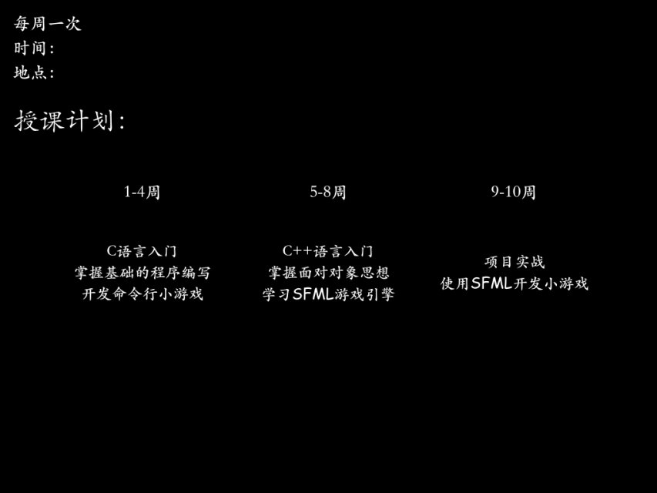
授课安排
每周五晚6：30
待定
授课是动态安排，群里灵活通知
QQ群：617465177

Slide 5


展望未来
我们希望通过一系列的授课、群里答疑来尽快地让你们入门。
成为一个优秀的程序员，不仅仅需要深厚的编程经验，更需要一颗
不畏困难的心。
未来可期，科协等你！
欢迎加入游戏组！！！

